Slide 1
LA DERIVATA
DI UNA FUNZIONE
LA DERIVATA DI UNA FUNZIONE E I TEOREMI DEL CALCOLO DIFFERENZIALE

Slide 2
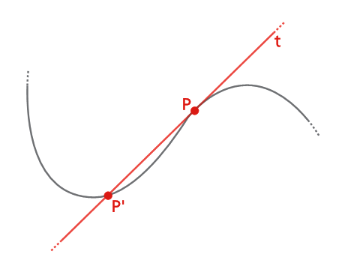
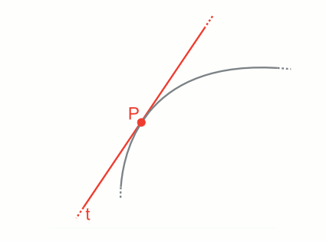
IL PROBLEMA DELLA TANGENTE
Come si determina la retta tangente a una curva in un punto P ?
Per una circonferenza, la tangente è la retta che interseca la curva solo in P. Ma, in generale, questa definizione non basta
La tangente dipende dalle proprietà locali della curva in un intorno di P.
DEFINIZIONE
Retta tangente a una curva
La retta tangente t a una curva in un punto P è la posizione limite, se esiste, della secante PQ al tendere (sia da destra sia da sinistra) di Q a P.

Slide 3
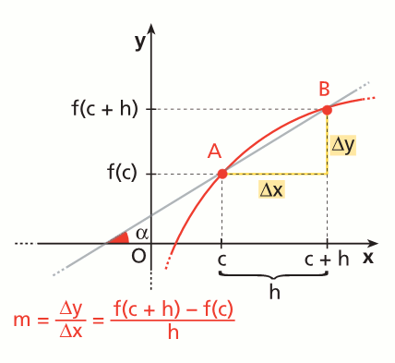
IL RAPPORTO INCREMENTALE
DEFINIZIONE
Rapporto incrementale
Dati una funzione y = f (x), definita in un intervallo [a; b] , e due numeri reali c e c + h interni all’intervallo, si chiama rapporto incrementale
di f (relativo a c) il numero:

Slide 4
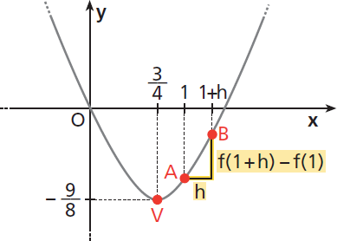

IL RAPPORTO INCREMENTALE
ESEMPIO
Data la funzione y = f(x) = 2x² – 3x e fissati il punto A di ascissa 1 e un incremento h, determiniamo il rapporto incrementale
f (1 + h) = 2(1 + h)² – 3(1 + h) =
= 2(1 + 2h + h²) – 3 – 3h =
= 2 + 4h + 2 h² – 3 – 3h =
= – 1 + h + 2 h² ,
f (1) = – 1 ,
.

Slide 5
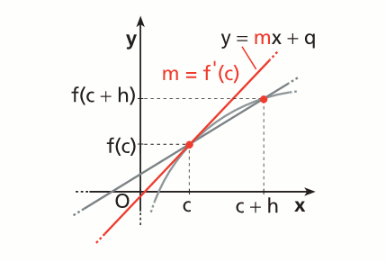
LA DERIVATA DI UNA FUNZIONE
DEFINIZIONE
Derivata di una funzione
Data una funzione y = f (x), definita in un intervallo [a; b], si chiama derivata della funzione nel punto c interno all’intervallo, e si indica con f ' (c), il limite, se esiste ed è finito, per h che tende a 0, del rapporto incrementale di f relativo a c:
La derivata di una funzione in un punto c rappresenta il coefficiente angolare
della retta tangente al grafico della funzione nel suo punto di ascissa c.

Slide 6
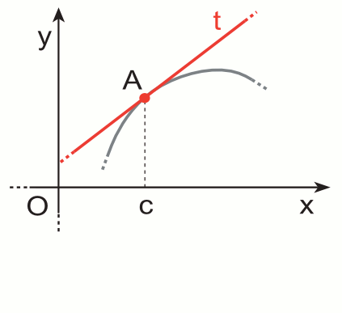
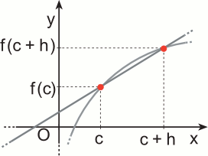
LA DERIVATA DI UNA FUNZIONE
Condizione di esistenza della derivata
La derivata di f esiste in c se:
la funzione è definita in un intorno di c;
esiste il limite del rapporto incrementale per h tendente a 0
il limite è un numero finito
Rapporto incrementale e derivata
Nel processo di limite il rapporto incrementale diventa il coefficiente angolare della retta tangente.

Slide 7








CALCOLO DELLA DERIVATA
ESEMPIO
Calcoliamo il valore della derivata della funzione:
y = x² – x
in x = 3.
ESEMPIO
Calcoliamo la funzione derivata della funzione: y = 4x²
.
.
.
.

Slide 8
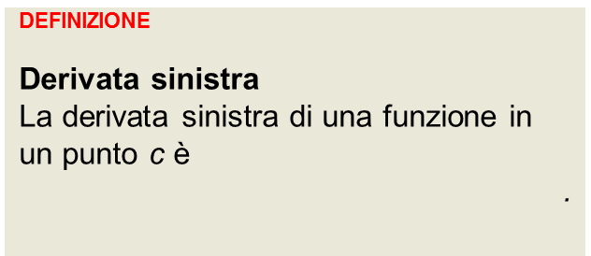




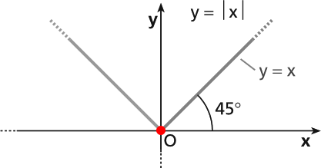
LA DERIVATA SINISTRA E LA DERIVATA DESTRA
ESEMPIO
Calcoliamo le derivate destra e sinistra della funzione: y = |x|
nel punto x = 0.
,
DEFINIZIONE
Derivata destra
La derivata destra di una funzione in un punto c è
.
.
I valori non coincidono: la derivata completa non è definita in 0
Una funzione è derivabile in c se la derivata destra e la derivata sinistra esistono in c e sono uguali.

Slide 9
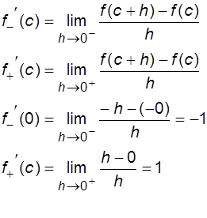
. LA DERIVATA SINISTRA E LA DERIVATA DESTRA
DEFINIZIONE
Funzione derivabile in un intervallo
Una funzione y = f (x) è derivabile in un intervallo chiuso [a; b]
se è derivabile in tutti i punti interni di [a; b]
e se esistono e sono finite la derivata
destra in a e la derivata sinistra in b.
ESEMPIO
Riprendiamo la funzione y = |x| e verifichiamo la derivabilità in [0; 2] .
Dal calcolo precedente, sappiamo che esiste la derivata destra in 0; nel resto dell’intervallo la funzione è derivabile perché y = x è derivabile in R.
La funzione y = |x| è derivabile in [0; 2]

